Slide 1

«Совместная деятельность
Отделения по сопровождению и
Союза приемных семей»
ГОБУ «Кандалакшский центр помощи детям «Берег»
Отделение по сопровождению детей, семей, выпускников

Slide 2


Снова в пути, снова нелегко,
Если где-то заполнять пробелы.
Чтобы найти, надо идти,
Развивая старые пределы

Slide 3
Отделение по сопровождению детей, семей, выпускников 01.12.2015 года
Служба
сопровождения выпускников
Служба профилактики социального сиротства
Служба
по подбору и подготовке граждан, выразивших желание принять детей-сирот на воспитание в свои семьи
Служба
сопровождения замещающих семей

Slide 4
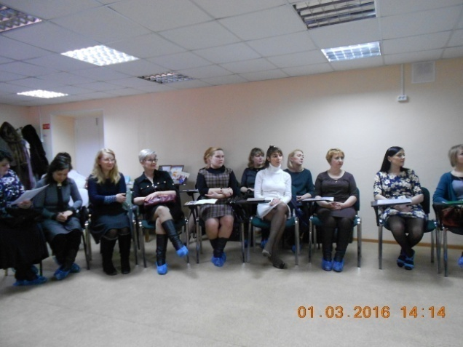
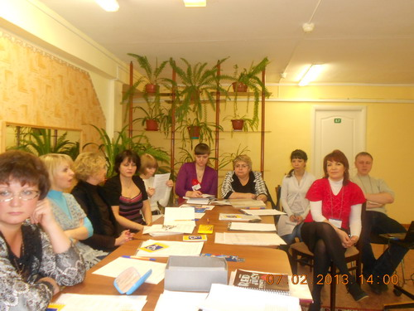
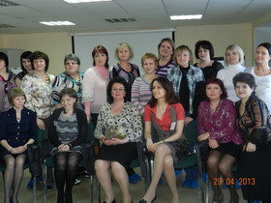
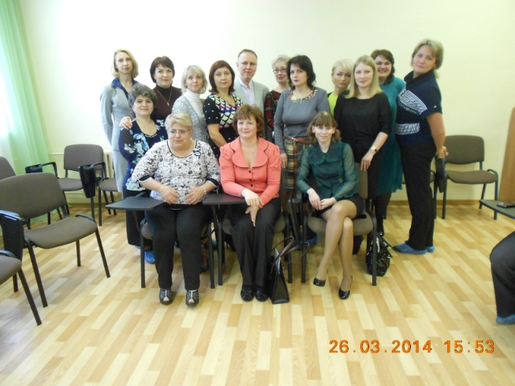
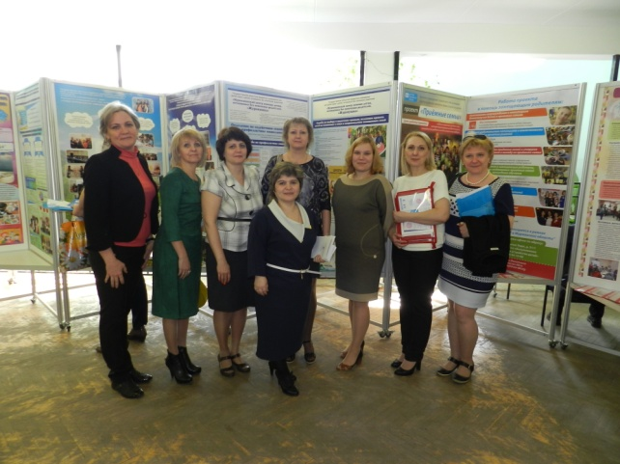
2012 год
в Мурманской области открываются в помощь замещающим семьям и выпускникам детских домов службы сопровождения

Slide 5

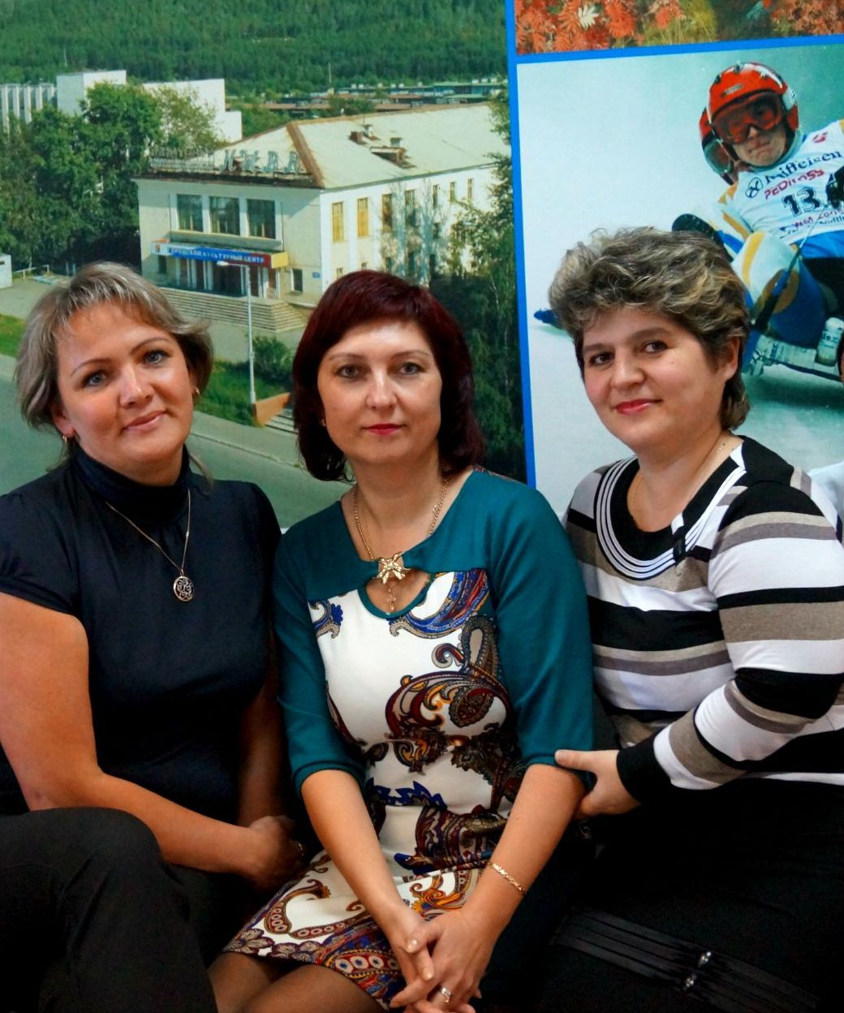
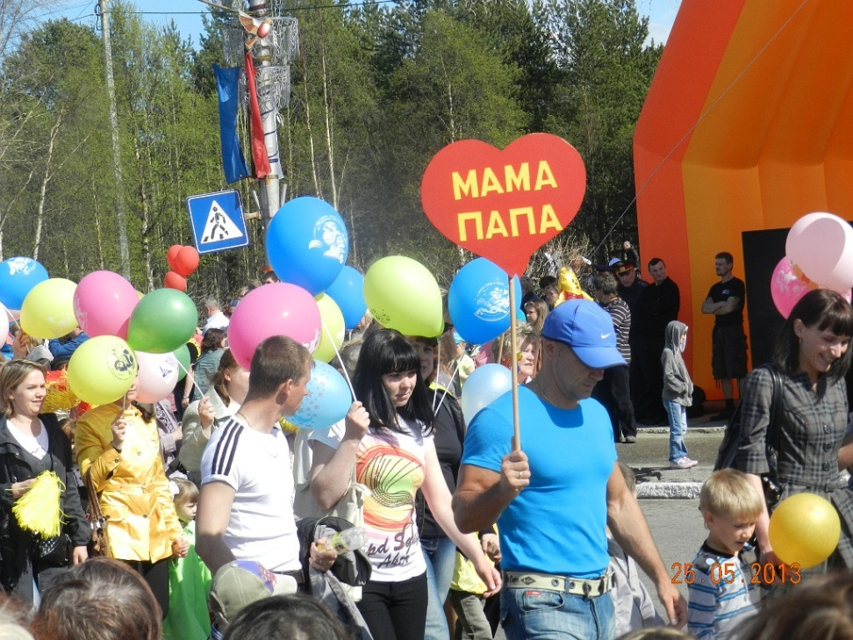

«Союз приёмных семей»
дата основания: 26 апреля 2004
Служба сопровождения замещающих семей

Slide 6

7-8 апреля 2012 года
двухдневная областная конференция для приемных родителей
в г. Кандалакше, в рамках реализации проекта «Защита прав детей в приёмных семьях»

Slide 7
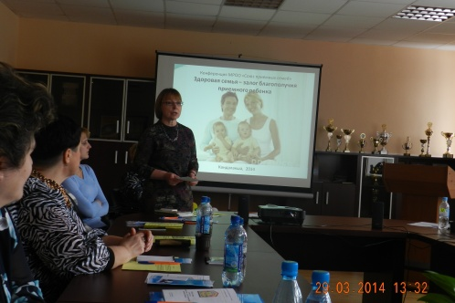
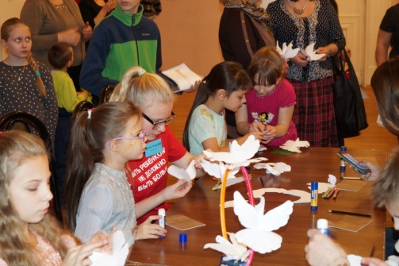
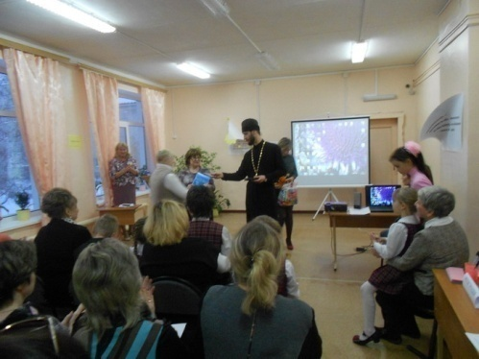
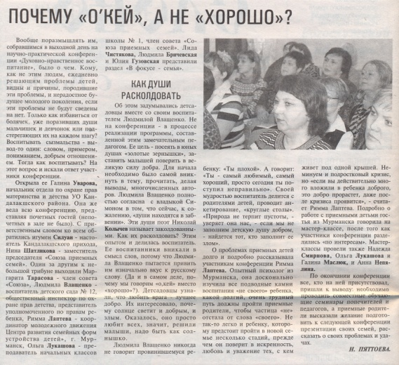
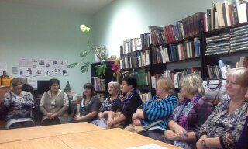
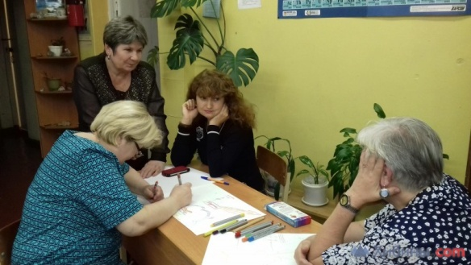
Совместные мероприятия
23.05.2012 года – семинар «Удовлетворение потребностей ребенка – привязанность» с молодыми мамами – лицами, из числа детей, оставшихся без попечения родителей (выпускницами детских домов, Детской деревни –SOS Кандалакша)
С апреля по сентябрь 2012 г. - участие в конкурсе городов России «Город без сирот» в 2012 г.
06.06.2012 г. - в службе прошла встреча с замещающими семьями «Служба сопровождения детей и замещающих семей как одна из структур помощи замещающим семьям»
15.12.2012 года - городская научно-практическая конференция «Духовно-нравственное воспитание»

Slide 8
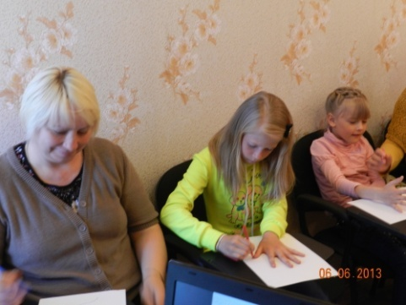
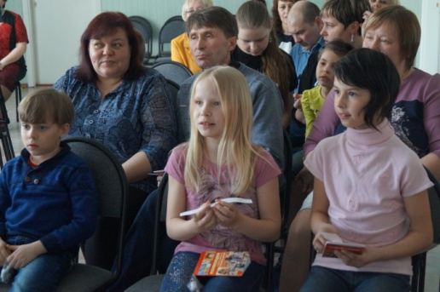
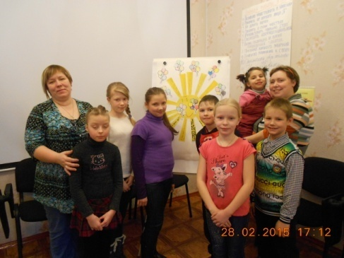
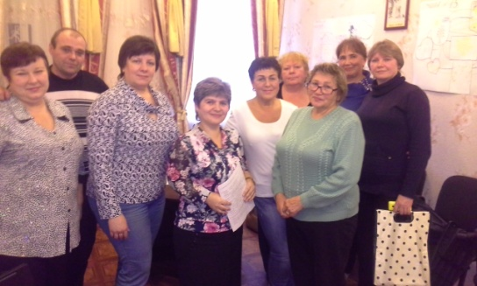
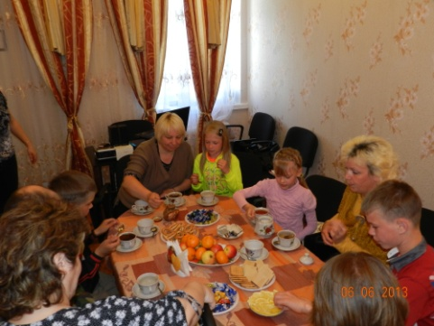
Повышение уровня психолого-педагогической компетентности и развитие воспитательных возможностей замещающих родителей
2013 год
Клуб замещающих семей «Шаг» в службе сопровождения открыт 18.01.2013 г. (члены клуба это большинство замещающих родителей, которые входят и в состав Союза приемных семей)
Мероприятия Клуба:
Совместные для родителей и детей:
06 июня «1 июня – Международный день защиты детей».
15 ноября «20 ноября – Всемирный день ребёнка. День правовой помощи детям и их родителям».
24 ноября «День матери».
Для родителей:
03 марта «Чувства детей, которые нуждаются в нас».
1 ноября «Необходимые компетенции замещающих родителей в вопросах развития приемного ребенка».

Slide 9
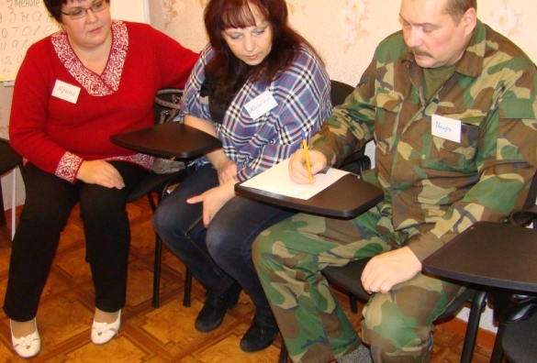
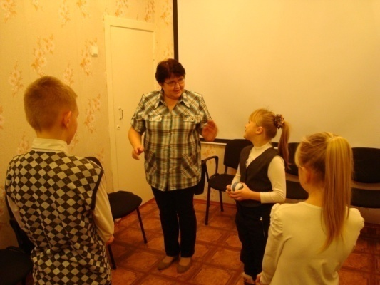
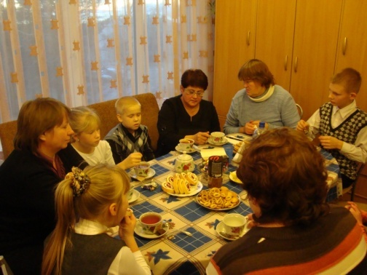
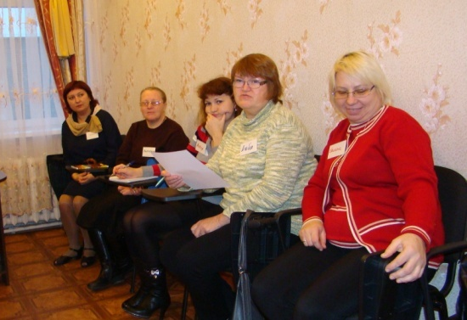
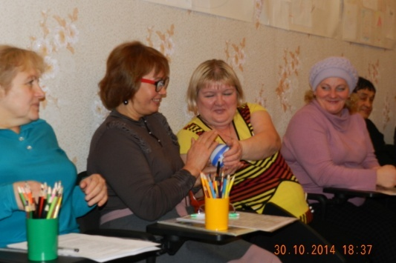
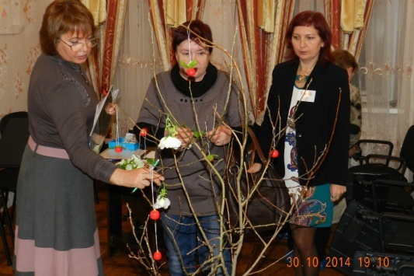
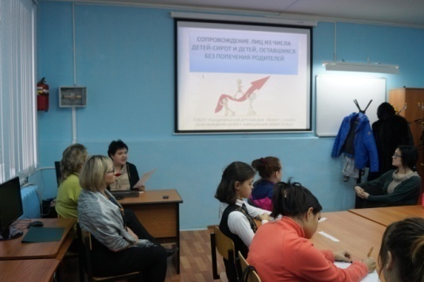
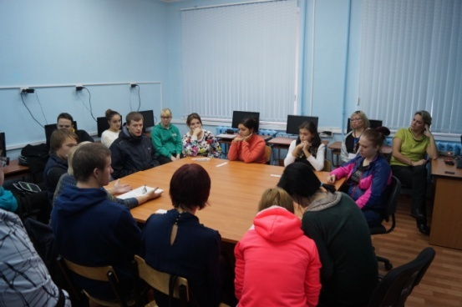
2014 год
21.02.2014 г. встреча с замещающими родителями в Службе сопровождения «Профилактика конфликтных ситуаций и работа с ними».
29.03.2014 г. городская конференция приемных родителей «Здоровая семья – залог благополучия приёмного ребёнка», в рамках Проекта Союза приемных семей по профилактике здорового образа жизни приемных семей «Будьте здоровы».
14.05.2014 г. встреча с замещающими родителями «Атмосфера жизни семьи как фактор физического и психического здоровья ребёнка»".
09.06.2014 г. рабочее совещание, где собрались начальник отдела по охране прав детства Галина Анатольевна Уварова, представили Союза приёмных семей, службы сопровождения замещающих семей, Клуба замещающих семей «Шаг».
11.09.2014 года собрание с приемными родителями Кандалакшского района.
30.10.2014 г. семинар для опекунов и приемных родителей на тему: «Особенности поведения подростков 12-14 лет в поиске «собственного «Я».
20.11.2014 г. круглый стол посвященный Дню правовой помощи на базе Кандалакшского индустриального колледжа. На встрече присутствовали учащиеся из числа детей-сирот и детей, оставшихся без попечения родителей, специалисты колледжа, службы сопровождения, начальник по охране прав детства Уварова Галина Анатольевна, представители Союза приемных семей.
05.12.2014 г. встреча «Семейный код общения».
16.12.2014 г. собрание с опекунами (попечителями) Кандалакшского района.

Slide 10

Совместные традиции
Новый год»
«День матери»
«Международный женский день 8 Марта»
«День семьи»
Совместные походы

Slide 11
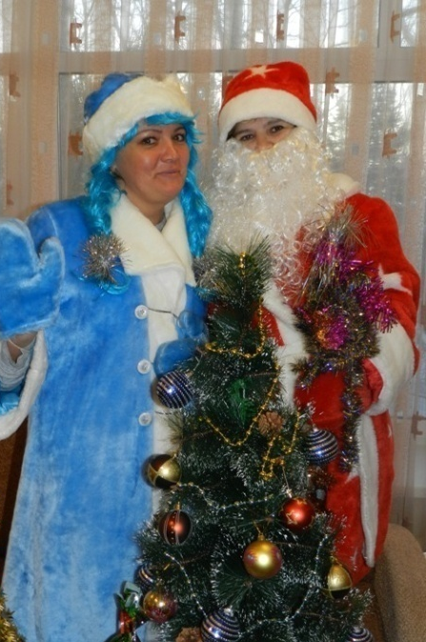
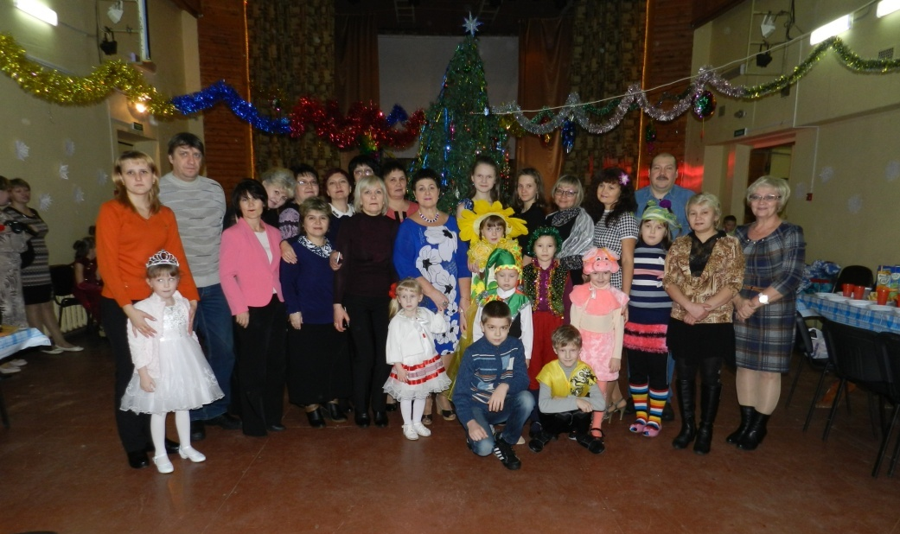


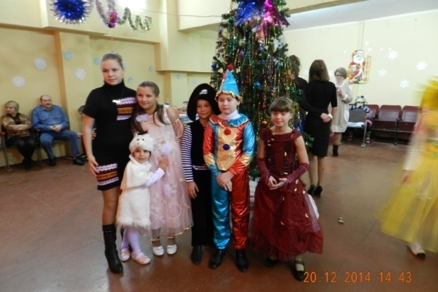
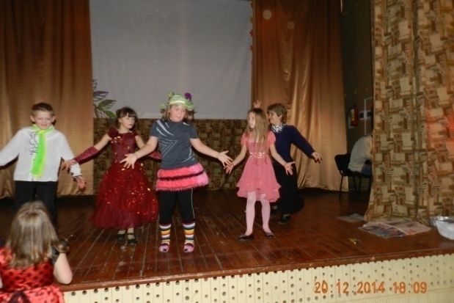
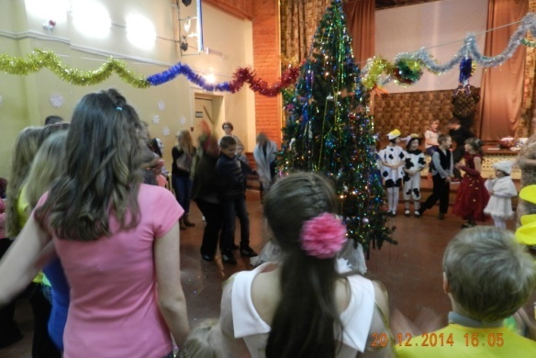
18.12.2014 г. - 20.12.2014 г.
«Обряды и традиции «Новогодья»,
«Преддверие Нового года»

Slide 12
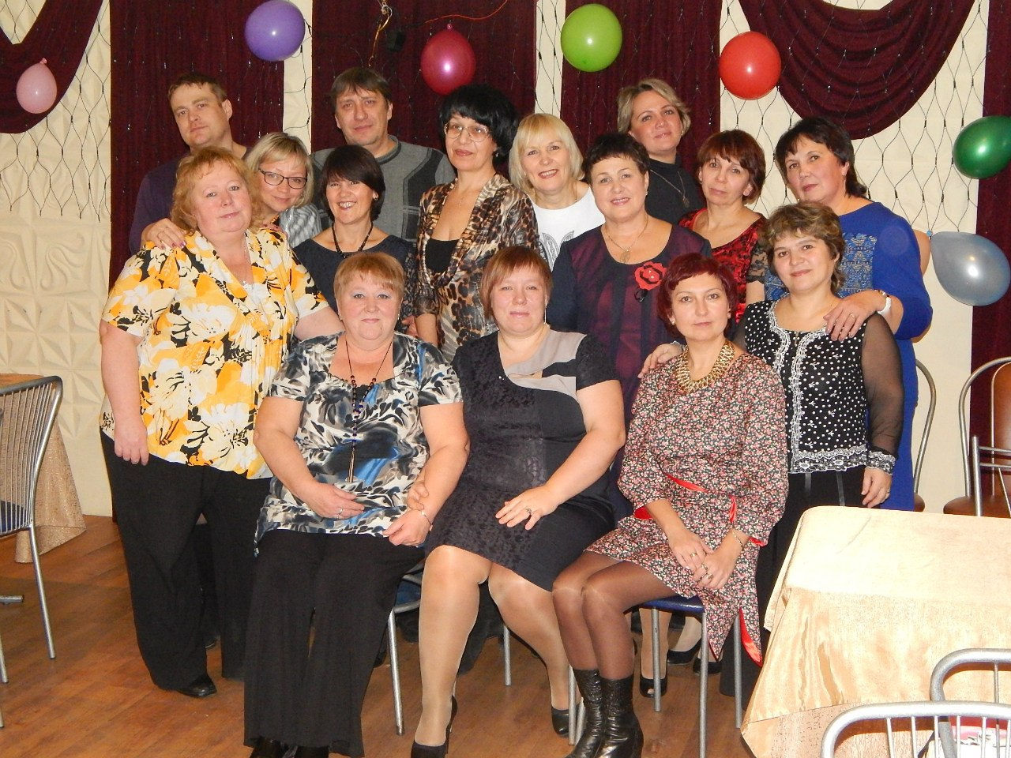


22.11.2014 г. праздник День матери

Slide 13
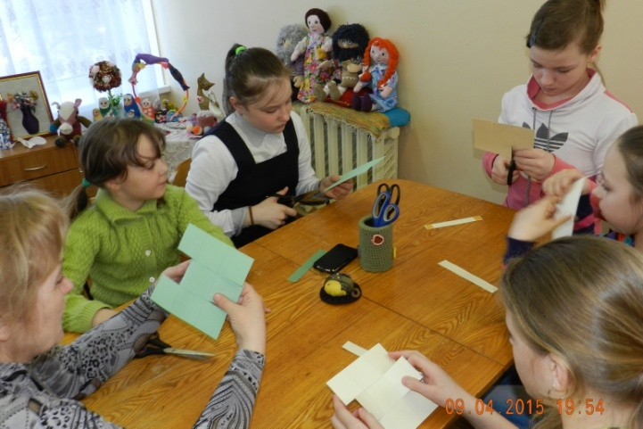
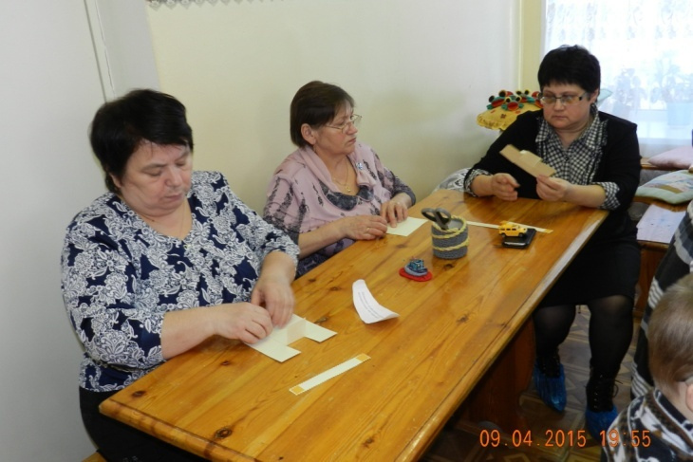
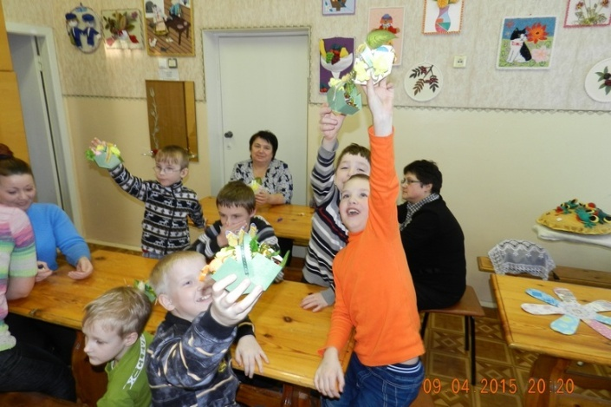
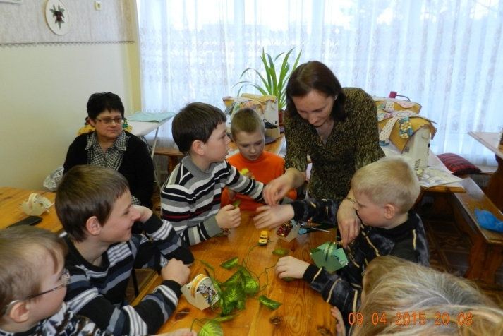
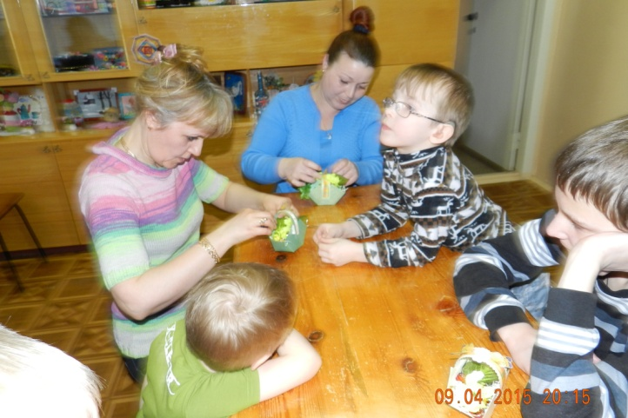

09.04.2015г.
«Подарки близким с теплотой и любовью»

Slide 14

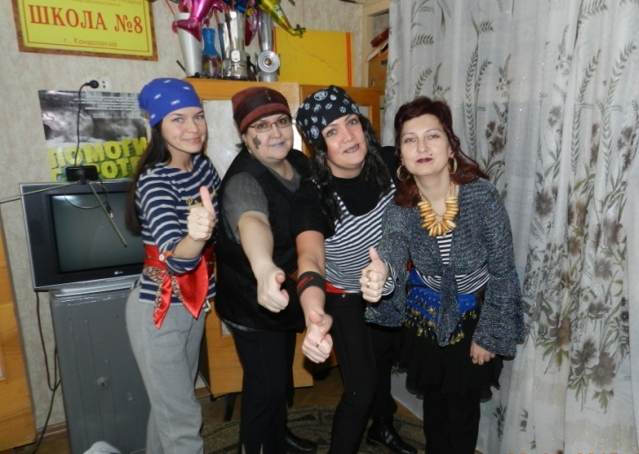
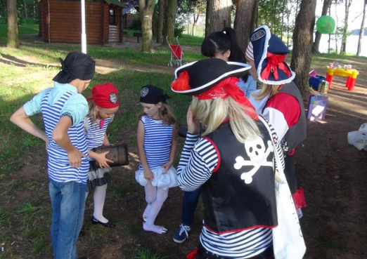
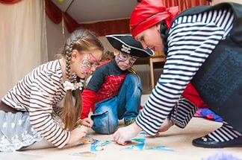
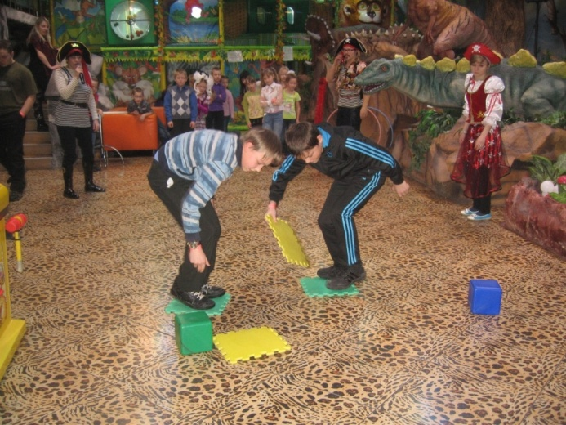
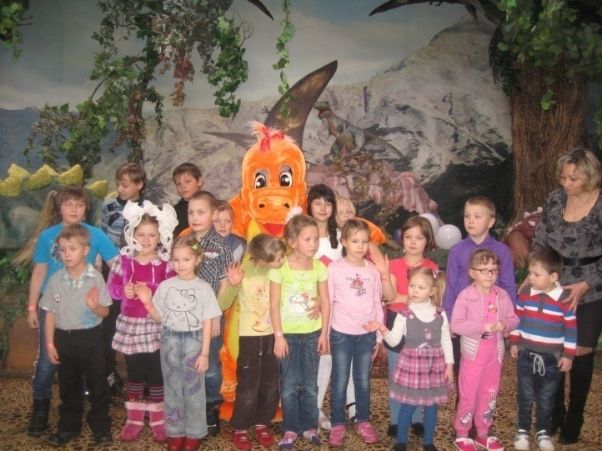

25.04.2015 г. встреча «Пиратская вечеринка», приурочена к акции «ПАПИН АПРЕЛЬ»

Slide 15
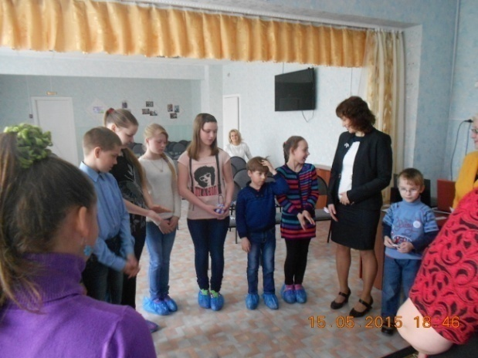
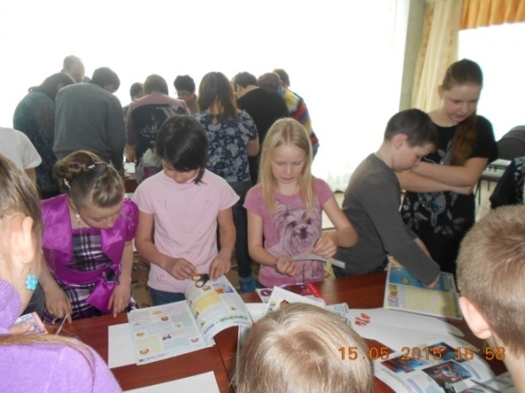
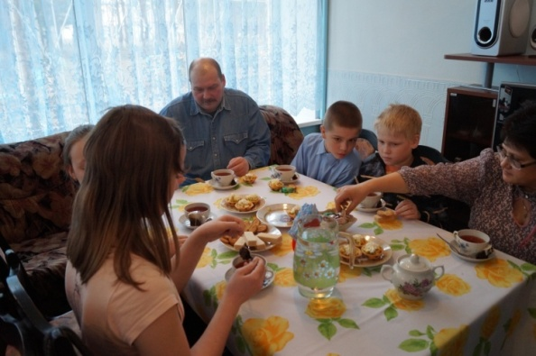
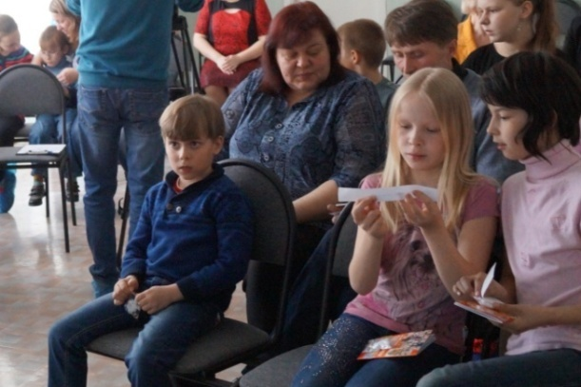
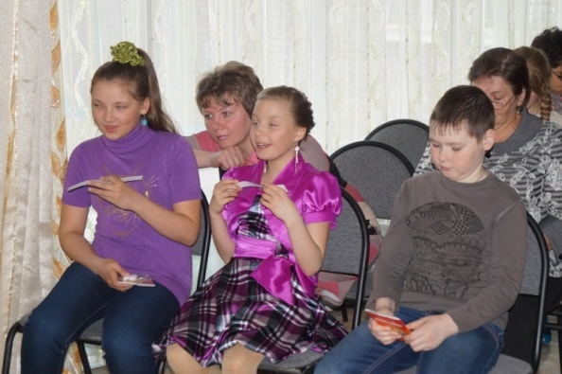
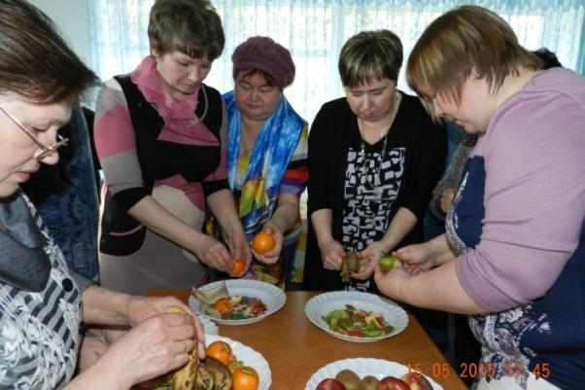
15.05.2015 г. встреча, посвященная Дню семьи и Международному Дню детского телефона доверия «Загляните в семейный альбом»

Slide 16
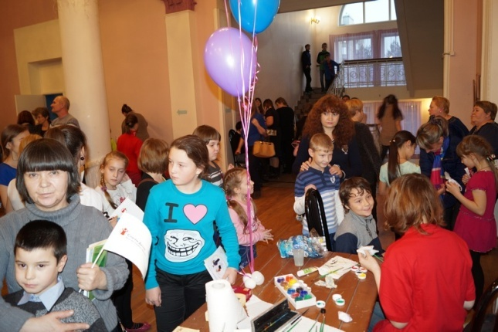
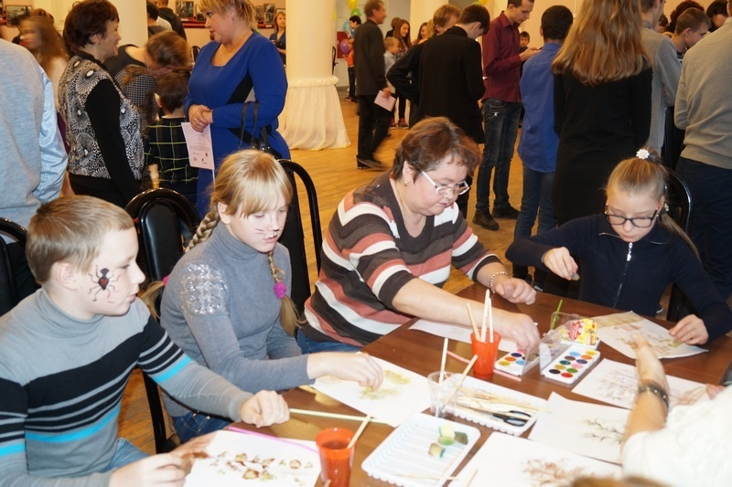

04.11.2015 г. ежегодная региональная акция «Быть ребенком не должно быть больно» в ДК «Металлург»

Slide 17


27.11.2015 г. праздник
День матери

Slide 18



29.11.2015 праздничное мероприятие в ДК «Металлург» «15 лет приемного родительства в г. Кандалакша»

Slide 19





31.12.2015г. -
«Новогодняя сказка»

Slide 20






07.03.2016 г.
«Мамин день»
«Взгляд со стороны»

Slide 21




24.12.2016 г.
«Новогодний калейдоскоп» праздник в ДК «Лувеньга» для детей и взрослых

Slide 22


Совместное участие в мероприятиях регионального и всероссийского уровней:
25.10.2013 г. круглый стол в Мурманском региональном Исполкоме партии «Единая Россия» в рамках реализации дорожной карты партийного проекта «России важен каждый ребенок» по теме: «Совершенствование подготовки кандидатов в замещающие родители как условие профилактики вторичных отказов».
20.09.2014 г. открытие региональной общественной организации «Ассоциация замещающих родителей Мурманской области».

Slide 23






2015-2016 г.г. региональные форумы замещающих семей Мурманской области

Slide 24





Всероссийские форумы приемных семей
Ежегодно, начиная с 2013 г. всероссийские форумы приемных семей. В рамках II форума в 2014 году был представлен Совет представителей общественных объединений семей, воспитывающих детей-сирот, созданный при Министерстве образования и науки Российской Федерации. В его состав вошли 13 приемных родителей из субъектов РФ, Мурманскую область представляла
Марина Тарасова, председатель Союза приемных семей.

Slide 25



2016 г. – договор о сотрудничестве
развитие различных форм семейного жизнеустройства детей-сирот и детей, оставшихся без попечения родителей;
сопровождение замещающих семей

Slide 26


Участие в Фестивале замещающих семей Мурманской области
«Семья талантами богата»
I этап – муниципальный

Slide 27






Конкурс: «Семья талантами богата»

Slide 28






Конкурс - «Творческая семейная мастерская»

Slide 29








Конкурс - «Папа, мама, я – спортивная семья»

Slide 30

Почетный знак для замещающих родителей «За верность детству»
Был введен в конце 2016 года

Slide 31



21 февраля 2017г. – в г.Кандалакше состоялась церемония награждения
Символ признания получили первые 14 человек

Slide 32

Кандалакшский район
В 69 приёмных семьях воспитывается 112 приёмных детей
38 совершеннолетних юношей и девушек вышли за это время в самостоятельную жизнь

Slide 33

«Мой дом – моя крепость»
Откройте ворота, опустите мосты, раскройте окна и впустите в ваши крепости больше света и тепла. Есть чему поучиться у талантливых и дружных строителей семейных крепостей.

Slide 34
Спасибо за внимание
НАШИ КОНТАКТЫ:
Государственное областное бюджетное учреждение для детей-сирот и детей, оставшихся без попечения родителей, «Кандалакшский центр помощи детям, оставшимся без попечения родителей, «Берег»
Отделение по сопровождению детей, семей, выпускников
Мурманская область,
г. Кандалакша,
ул. Первомайская, д. 8 А
тел./факс: 8(81533) 9-51-01
E-mail: beregkand@yandex.ru

